Slide 1






דיגיטל עד 120 מהלך הדיגיטל להזדקנות מיטבית
מגישים: אביעד יצחקי , רותם ארנרייך, נטלי גבאי,
דפנה לווין , נופית פרייצייט.
ספטמבר 2024

Slide 2

אתגר הזדקנות האוכלוסייה הולך ומעמיק בישראל ובעולם

Slide 3
תוחלת חיים מתארכת הזקנים נזקקים יותר לשירותים והתערבות
ישנו מיקוד בטיפול ובריאות, ופחות מידי במניעה ותפקוד
שיעור בני 65+ מהאוכלוסייה צפוי להמשיך ולגדול בקביעות בעשרות השנים הקרובות
Notes:
עד עשרים שנה מגיעים ל15%, הגיל הרביעי מכפיל את עצמו במויות

Slide 4
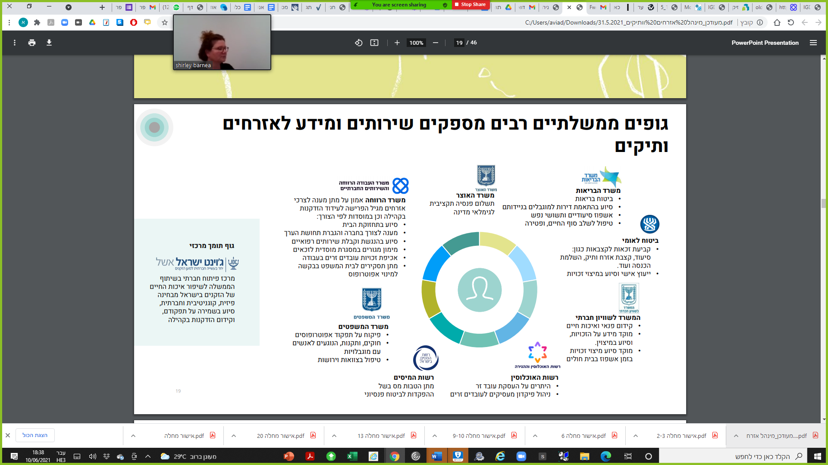
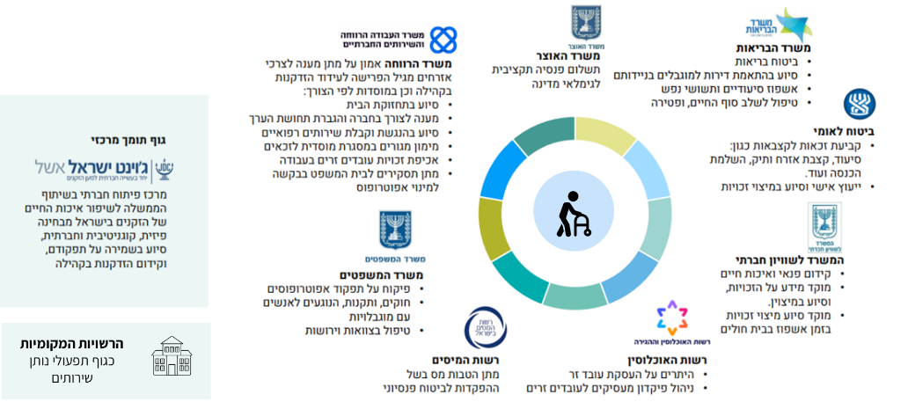

פרגמנטציה בין גופים שונים
האזרח במרכז?

Slide 5
האתגרים המרכזיים
התפלגות התקציב ב2019- 137 מיליארד ₪
כמה תקציב מושקע במניעה?
חוסר השקעה במניעה
מינהל אזרחים ותיקים ברווחה 0.5

Slide 6
האתגרים המרכזיים
צורך במיקוד משאבים במניעה
3
חוסר תיאום
2
פיצול סמכויות
1
צורך במיקוד מאמץ משותף למניעה ומשאבים ומידע מפוזרים בין גופים
הגופים הממשלתיים פועלים בצורה עצמאית, בחוסר סנכרון מספק וללא תכלול בהנגשת מידע, שירותים וזכויות
משרדי ממשלה וגופים שונים מעורבים בטיפול בשלבי ואירועי חיים שונים באוכלוסייה המבוגרת
מקשה על יצירת מדיניות אפקטיבית מבוססת נתונים לטיפול באוכלוסייה המבוגרת
מוביל לחוסר ולפערים בשירותים, ולכפילויות מיותרות
מוביל לחוסר במדיניות אחידה, פגיעה באפקטיביות ויעילות, היעדר רציפות בשירותים, ובלבול של האזרח מול כל הגופים
משאבים
שירותים
זכויות
דיגיטל
דאטה

Slide 7
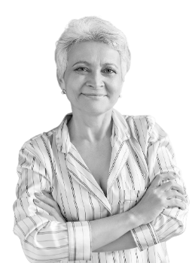
פנינה לוי, רמת סיעוד 2
(מייצגת 15% מהזקנים בישראל ברמות סיעוד הנמוכות)
בת 71, אלמנה, גרה עם בנה הגרוש
מבוסס על סיפור אמיתי (השמות והפרטים המזהים החולפו)
מקרה בוחן -
היום יום של פנינה מתאפיין ב: קשיי תפקוד: פנינה יוצאת מעט מביתה בדידות: פנינה מרגישה בודדה ומבודדת תלות בבן: רגשות אשמה ועומס על הבן חשש מנפילות: מונע ממנה לצאת מהבית
האם הסל שפנינה צריכה לקבל זהה לכ160,000 זכאים ברמות הנמוכות?
מרכז יום?
שירותי כביסה?
כסף?
טיטולים?
מטפלת?
Notes:
מושקע תקציב עתק- תוצאות לא טובות ולא במקרה:
פנינה מקבלת כביסה, טיטולים/מטפלת/מרכז יום- כל מה שהיא לא צריכה..

Slide 8

פנינה לוי, אישה בת 71, רמת סיעוד 2 (מייצגת 20% מהזקנים בישראל ברמות הנמוכות)
המלצות לסל מותאם לפנינה מצ'אט GPT:
חיבור חברתי: פעילויות חברתיות בקהילה, מפגשים עם חברים, קבוצות תמיכה, פעילויות פנאי
פיזיותרפיה: טיפולים לחיזוק השרירים, שיפור שיווי המשקל והתנועתיות, והפחתת הסיכון לנפילות
טיפול רגשי: סיוע להתמודדות עם קשיים רגשיים, בדידות, דיכאון, וחששות
הדרכה וייעוץ: הדרכה לבני המשפחה בנוגע לטיפול נכון בפנינה, ייעוץ בנוגע לזכויותיה והטבות המגיעות לה
מטרת סל השירותים:
לשפר את איכות חייה של פנינה ולעזור לה לשמור על עצמאותה.
להפחית את תחושת הבדידות והתלות בבן.
לחזק את בריאותה הנפשית והפיזית.
לאפשר לה ליהנות מחיים מלאים ומשמעותיים.
דגשים חשובים:
סל השירותים המומלץ צריך להיות מותאם אישית לצרכיה הייחודיים של פנינה.
רצוי שפנינה תהיה מעורבת בתהליך קבלת ההחלטות בנוגע לסל השירותים שיוענק לה.
חשוב לתעד את התקדמותה של פנינה ולעדכן את סל השירותים בהתאם לצורך.

Slide 9
איך מתמודדים עם האתגרים על מנת שפנינה ומשפחתה יקבלו מענה על הצרכים היומיומיים שלהם?

Slide 10





שינוי המצב מושתת על קידום ארבע תפיסות מרכזיות
האדם במרכז
ביזור סמכויות
שת"פ בין-משרדי
תפיסה הוליסטית מבוססת דאטה לטובת התאמת המערכת והשירותים לצרכי האדם (ולא להפך)
מתן סמכויות לרשויות המקומיות לניהול ותכנון השירותים לאזרח, מתוך הבנה שהרשות קרובה לאזרח ויכולה לתת לו מענה טוב ומותאם יותר.
פורום עבודה משותף רב משרדי ומערכתי לגיבוש מדיניות ושולחן עבודה משותף להובלת שינוי ומענה לאתגרי ההזדקנות בישראל
תשתית מאפשרת
שיתוף נתונים
פריצת החומות ושיתוף נתונים באקוסיסטם כבסיס לגיבוש תמונת מצב מדוייקת, שיפור השירותים והתאמתם לאזרח

Slide 11









שותפויות הן הבסיס להובלת שינוי אסטרטגי מול אתגר ההזדקנות
משרד הרווחה פועל ב-256 רשויות ומגוון רחב של גופים ממשלתיים, ציבורים ופרטיים
שותפים מרכזיים:
שותפים נוספים:

Slide 12





הפורום כתשתית אסטרטגית לעבודה בין משרדית להיערכות המדינה להזדקנות מיטבית של האוכלוסייה
צוות פעולה רב מערכתיים מול אתגרי הליבה:
צוות דיגיטל-דאטה
צוות מניעת הדרדרות
צוות רשויות מקומיות
צוות מערכי דיור
Notes:
שת"פ יחד עם טכנולוגיה אנו מבינים שזה גיים צינג'ר

Slide 13
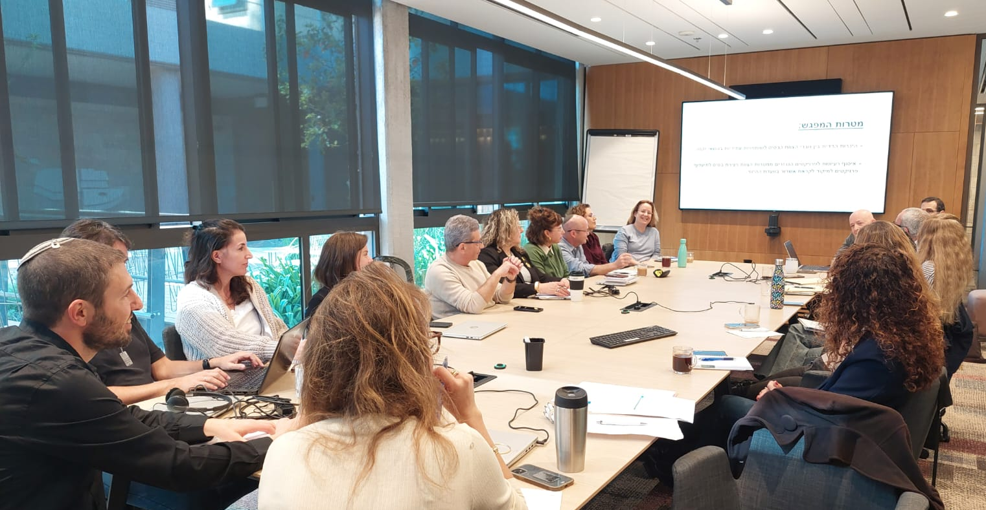
צוות דאטה-דיגיטל מטרות
ליזום ולהוביל פרויקטים משותפים ופורצי דרך בעולמות הדאטה והדיגיטל שתכליתם קידום הזדקנות מיטבית באמצעות:
יצירת כלים ותשתיות משותפות
שיפור שירותים לאזרח הוותיק
הצוות מהווה מכפיל כח למינוף יוזמות ומהלכים מכווני אימפקט, ולהוצאתם לפועל

Slide 14

דאטה-דיגיטל הצוות
מלוות התהליך:
מנהל\ות הצוות:
הרכב הצוות:
כ-25 משתתפים ממגוון גופים:
משרד הרווחה והבטחון החברתי, מערך הדיגיטל הלאומי
משרד הבריאות
ביטוח לאומי
קופות החולים- כללית, מכבי, מאוחדת המשרד לשוויון חברתי
הלמ"ס
עיריית תל אביב
עיריית ירושלים
הג'וינט
הדס ברזילי- הג'וינט
רותם ארנרייך
מנהלת מדיניות ואסטרטגיה
בשלטון המקומי, מערך הדיגיטל הלאומי
רכז הפורום:
דפנה לוין
מנהלת טרנספורמציה דיגיטלית,
תהליכי יזום ומעורבות לקוח, הג'וינט- דידא
חיים פרג- משרד הרווחה
אביעד יצחקי
ראש אגף תכנון מדיניות הזדקנות האוכלוסייה, משרד הרווחה והביטחון החברתי

Slide 15

צוות דאטה-דיגיטל מעיקרי הפעילות
במסגרת צוות זה מקודמים הפרויקטים הבאים:
סל תפקוד מותאם אישית -AI מערכת הפעלה המאפשרת לאזרח הוותיק בחירת שירות מותאם לטובת איכות חיים, עצמאות, השתתפות חברתית ומניעת הדרדרות.
אופטימיזציה של צרכים ומענים - פיתוח תשתית דאטה המבוססת על צרכים של אזרחים ותיקים לפי פרופילים והמענים הקיימים המתאימים להם, כשתשתית תומכת לפרסונליזציה של שירותים מותאמי אדם.
'ברק בעיניים'- דשבורד ממשלה ורשויות - הנגשת תמונת מצב לאומית לאתגרי ההזדקנות לממשלה ולרשויות המקומיות דרך איגום והצלבת מידע רב מערכתי והנגשתו בדשבורדים יעודיים
הפניות הדדיות - הבניית שיטת עבודה בין מערכת הרווחה, הבריאות וביטוח לאומי, לטובת הפניות הדדיות בין מערכות המיועדות לשימור תפקוד ומניעת הדרדרות.
מהלך הדיגיטל להזדקנות מיטבית- תכנית אסטרטגית דאטה-דיגיטל להזדקנות מיטבית: מיפוי המצב כיום, מיפוי ההזדמנויות הטכנולוגיות והצעות לשינוי ומינוף.
1
2
3
4
5

Slide 16
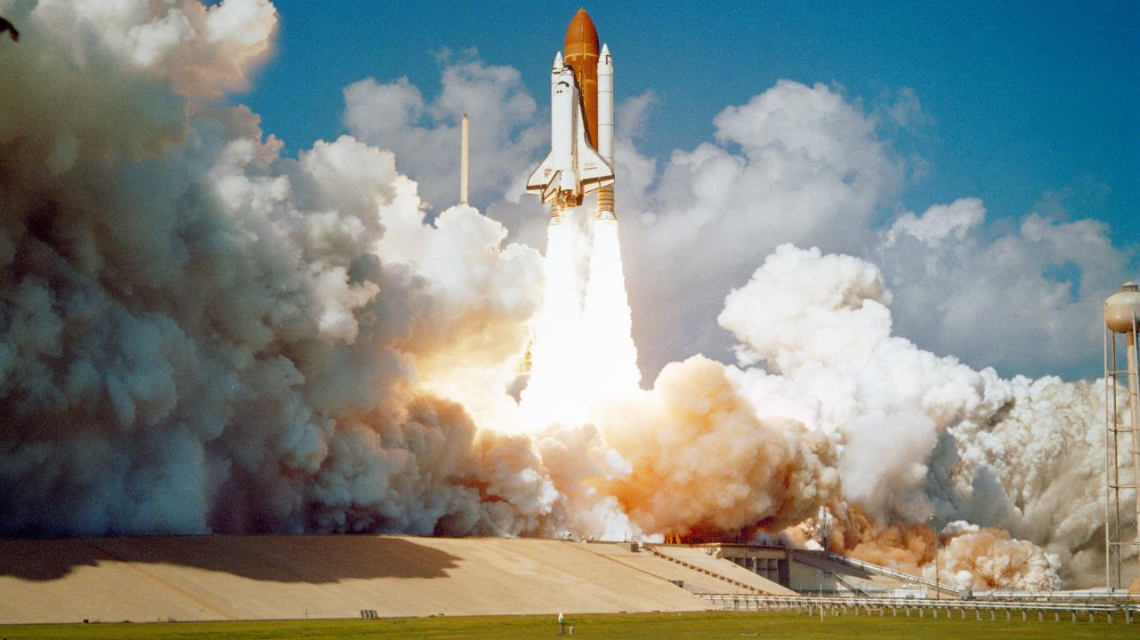
ביזור סמכויות
רפורמת ביזור הסמכויות - מהלך פורץ דרך לשיפור עבודת הממשלה עם השלטון המקומי
הרפורמה מעבירה את ניהול התקציב, הדאטה, התכנון והמענה לאזרח לרשויות ומאפשרת יותר גמישות לגופים האופרטיביים המנהלים את המגע עם הזקן ובני משפחתו

Slide 17
שנה שלישית לרפורמה הרפורמה מגדירה מחדש את מערכת היחסים בין המשרד לרשויות
הרשויות המקומיות מובילות את התכנון והישום האופרטיבי מול האזרח
יכולת וניסיון אופרטיבי
היכרות וקירבה לאוכלוסייה
תכנון ופיתוח שירותים וניהול תקציבי
יוזמות וחדשנות
משרד הרווחה
מוביל מדיניות, מתכלל ומבצע רגולציה וניטור
האסטרטגיה בתחום הזיקנה
מדיניות ותקציבים
גיבוש כלים תומכים
פיתוח חדשנות
מדידה ובקרה
98% מהרשויות הגישו תכנון מבוסס נתונים ב2024!

Slide 18
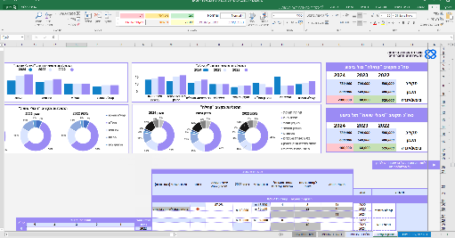
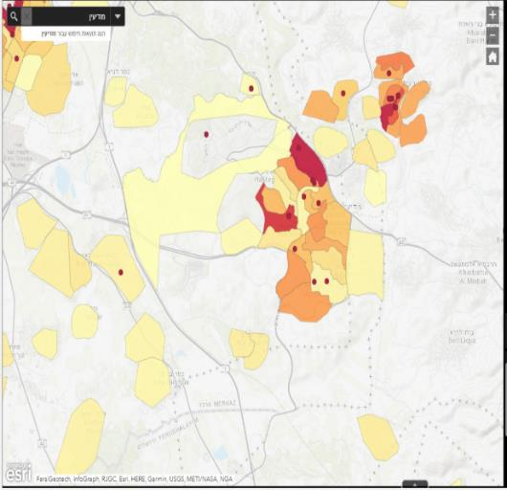
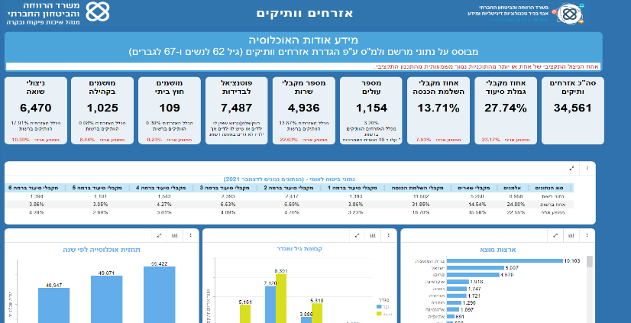
יישום הרפורמה כלל איגום מידע רב משרדי ופיתוח והנגשה של מוצרי נתונים ודיגיטל
המאפשרים לרשויות ולמשרד ניהול, תכנון, פיקוח וקבלת החלטות מבוססות נתונים
דוגמאות לפרויקטים מובילים:
סימולטור תכנון שירותים ותקציב
תכנון מיקום השירותים
במרחב הרשותי
מערכת המכלול - BI ייעודי לרשויות על אוכלוסיית הרווחה בעיר

Slide 19
האדם במרכז
תפיסה הוליסטית מבוססת דאטה לטובת התאמת המערכת לצרכי האדם (ולא להפך)
שלושה ערוצי פיתוח מרכזיים:
הרחבה ומיקוד סל שירותים לטובת עצמאות ותפקוד
הנגשת כלים ומידע מסייע לאזרח
תמרוץ השוק לפיתוח כלים דיגיטליים
תפיסה הוליסטית של האדם המשתמשת בדאטה ודיגיטל לשינוי והתאמת המערכת, השירותים, התהליכים והמידע לצרכי האדם הוותיק ומשפחתו (ולא להפך)

Slide 20
האדם במרכז (A) סל שירותים מותאם אישית AI:
התאמת שירותים ותוכן לאזרח הוותיק באמצעות גמלת סיעוד
במטרה לקדם הזדקנות מיטבית ומניעת הדרדרות
באמצעות
התאמה אישית –בחירת שירות בהתבסס על צרכים של משתמשים, כולל התאמה וייעוץ מקצועי
חווית ובחירת הלקוח באמצעות דיגיטציה – שירות דיגיטלי ואנושי משולב לייעול תהליך ההתאמה והרכש (ארנק דיגיטלי)
פתיחת השוק והתחרות – היצע רחב היקף של שירותים ממשלתיים ו"עסקיים"
הצפת הערך למגוון רחב של משתמשים – הרחבת הרלוונטיות של השירותים למספר גדול יותר של משתמשים
סל תפקוד אישי
למניעת התדרדרות ודחיקת תלות של האזרחים הוותיקים

Slide 21


סל שירותים אישי מעטפת שירותים לבחירת האזרח הוותיק
AIסל מותאם אישית מבוסס נתונים לבחירת האזרח
יעוץ פיננסי
יעוץ משפחתי
התנדבות
מדידה והמלצות
בריכה/חד"כ
מועדון חברתי
יעוץ תזונה ובריאות
רצון ובחירה
צורך וקושי
רווחה מרחוק
שירות מותאם AI
תעסוקה
טכנולוגית עזר
ניקיון
התעמלות בפארק
Notes:
80% מהבריאות בקהילה

Slide 22
האדם במרכז (A) פיתוח סל שירותים מותאם אישית
מה נדרש:
גיבוש רגולציה תומכת
מערכת להצגה והנגשה של השירותים ותשלום בארנק דיגיטלי
פיתוח מנגנון גמיש לאישור המוצרים והשירותים
אקוסיסטם ומערכות
רגולציה מאפשרת
פרופילים של אזרחים ותיקים
חיבור של נתונים

Slide 23
האדם במרכז (B)
פלטפורמה לאומית להזדקנות מיטבית
הנגשת תכנים מקצועיים ומסייעים לאוכלוסיית האזרחים הוותיקים ובני משפחותיהם
כמענה למגוון אירועי חיים משמעותיים, בשיתוף פעולה בין משרדי ומינוף כלים טכנולוגיים מתקדמים
מיקוד באירועי חיים – גיבוש מסעות לקוח ממוקדים ומתן מענה מקצועי ומקיף
מיקוד באזרח - הקמה של ממשקים דיגיטליים ידידותיים ומותאמים לאזרחים הוותיקים ובני משפחותיהם מענה מגוון – מתן סיוע במידע על זכויות, שירותים ממשלתיים, פתרונות שונים, תוכן מקצועי ועוד
אירועי חיים לדוגמא:
דמנציה
בתי אבות וגריאטריה
בני משפחה מטפלים
סיעוד
תעסוקה והתנדבות
סיום חיים
נכות
שיקום
אשפוז
פטירת בן\בת זוג

Slide 24
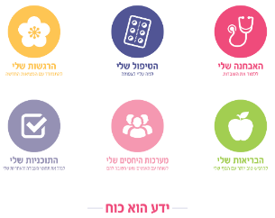

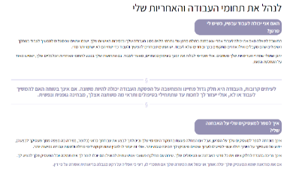

מקרה בוחן בניית עולמות תוכן סביב אירועי חיים - מחלות
שם החברה: Pfizer
תעשייה: חברת תרופות גרמנית בינלאומית אתר: www.pfizer.co.il
הקונספט: החברה מנגישה מידע מקיף ומגוון על אירועי חיים - מחלות
החברה מסייעת לגולשים להתמודד עם אירוע חיים תוך הבנה של המורכבות ושקיימות מגוון חזיתות להתמודדות. הפרספקטיבה איננה נובעת רק מה המיקוד העסקי של החברה – טיפול במחלה, אלא מסתכלת על הצורך המלא של המטופל\ת
Notes:
פייזר כמקרה שאפשר ללמוד ממנו

Slide 25

האדם במרכז (C) הצמחת טכנולוגיות, מחקר ואקוסיסטם
יזום, גיבוש ותמרוץ שיתופי פעולה עם התעשייה ובכלל – המנוע המרכזי לקידום תחום הזקנה
כיווני פעולה מרכזיים:
חממות
חיבור בין תעשיה, אקדמיה, ממשלה
עידוד השוק העיסקי
איתור ויבוא טכנולוגיות מהעולם
שת"פים בין לאומיים
מכרזי "תנופה"
Sandbox
טכנולוגי
מימון מייזמים
Notes:
ממשלה מכוונת, מאפשרת ומגוננת

Slide 26
משרד הרווחה ומנהל אזרחים ותיקים פועלים בשני צירים מרכזיים על מנת לשפר את שיתוף הנתונים באקו-סיסטם
בנייה והנגשת מוצרי נתונים, AI ודשבורדים
איגום ושיתוף מידע בין הגופים השונים

Slide 27
משרד הרווחה מוביל בהנגשת נתונים בתחום הוותיקים באקו-סיסטם
Gap Analyzer- מערכת KYD לניהול מדדים ופערים לאורך שלבי תאוריית השינוי
ניתוחים גאוגרפים – ניתוח ביקוש לשירותים
למקבלי חוק סיעוד ברמה הארצית
כלי תכנון שירותים ותקציב – כלי תכנון שמאפשר לרשויות המקומיות השונות לבצע תכנון מבוסס נתונים
מערכת המכלול - BI לרשויות המקומיות המנגישה נתונים בתחומי הרווחה לאזרחים ותיקים
צמ"מ דאטה – AI לאיתור הזנחה והתעללות
בתהליך
אמון מוניציפאלי – מערכת BI ממשלתית לרשויות המקומית, אגף אזרחים ותיקים כשותף מוביל בשלב ההקמה ולאחריה
בתהליך

Slide 28
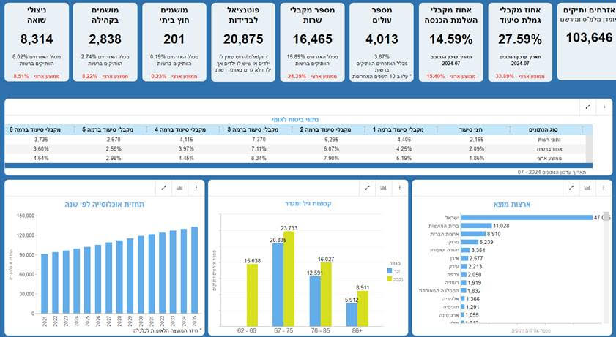
מערכת BI לרשויות- המכלול

Slide 29
מאגרים מהעולם
משרד הבריאות
האקו-סיסטם מחזיק מידע רחב ומאוד מגוון של נתונים עם פוטנציאל לערך אדיר בהינתן שיתוף נתונים בין השחקנים
פעילות ספורט
דיווח עצמי
התנהגות בריאות
מכשור לביש
קופות חולים
מידע רפואי
תזונה
סקרים
תכניות
אפליקציות בריאות
בתי חולים
משרד הרווחה
תכנית חברתיות
דיווח עצמי
אפליקציות
דיווח עצמי
משרד הרווחה
משרד הרווחה
מידע חברתי ורווחתי
שוויון חברתי
משרד הבריאות
מידע דמוגרפי
חברתי
מחלקות רווחה
מרכזי יום
למ"ס
שלטון מקומי
מידע דמוגרפי
משרד הרווחה
בני משפחה מטפלים
חברתי
משרד הבריאות
משרד הרווחה
ביטוח לאומי
שלטון מקומי
מידע דמוגרפי
חברתי
משרד הבריאות
ביטוח לאומי
שלטון מקומי
מידע דמוגרפי
ביטוח לאומי
שלטון מקומי
Notes:
אגם מידע של עולמות הדאטה בזקנה
דאטה דמוגרפי
דאטה רפואי
דאטה בריאות (התנהגויות בריאות...)
חברתי ורווחתי והשפעה על בריאות– כולל מעגלי שייכות (למשל משפחתי) מול בדידות כגורם שלילי.

Slide 30
חיבוריות נתונים בין מערכות וארגונים מאפשרת יתרונות ויצירת ערך רב
היא לא:
מחייבת הקמת מאגר מידע מרכזי דורשת חיבור לכל מערכת ומערכת ולא צריכה תקציבי ענק

Slide 31
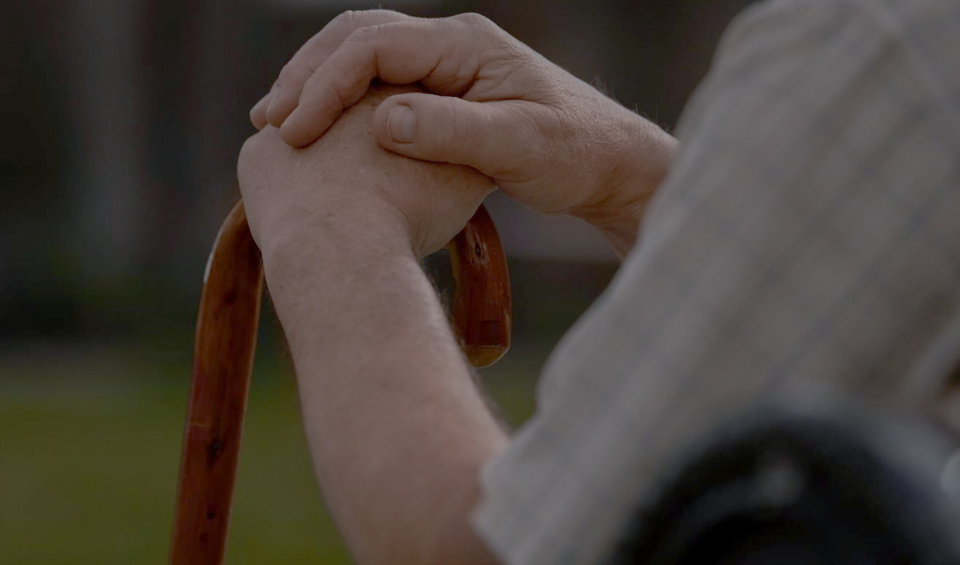
מה יוצא לנו מזה?
תשתיות הדאטה יאפשרו:
ניהול ואסטרטגיה
אפקטיביות
הזדקנות מיטבית
גיבוש תמונת מצב מדויקת
שיפור תהליכים ממשלתיים
מיצוי הפוטנציאל של האזרח הותיק
זיהוי, תחזיות והערכת סיכונים
שירותים מותאמים אישית לאזרח הותיק ולאנשי המקצוע
התאמת מדיניות על בסיס נתונים
ייעול הטיפול באירועי חירום
מדידת תוצאות ואימפקט
מידע וכלים לניהול עצמי לאזרח ולמשפחתו
ניהול יעיל וחסכון במשאבים
פתיחה ושיפור דינמיקת השוק
מניעת התדרדרות תפקודית והגדלת שנות החיים הבריאות
תמרוץ שירותים מועילים

Slide 32



הקונספט של העברת מידע בין גורמים ומערכות מוכר מחיי היום- יום

Slide 33
חיבוריות דורשת מסגרת של הסכמה משותפת – תקן ורגולציה
הכולל:
מתי וכמה ניתן לחבר
צורת החיבור
מי יכול להתחבר
שפה מוסכמת
עלויות
טרמינולוגיה

Slide 34




בניית תשתיות דאטה שיתופיות - אסטרטגיות
על מנת לאפשר חיבוריות איכותית ורחבה, נדרשת בניית יכולות, הנעת תהליכים ואף שינויי חקיקה ורגולציה ארוכי טווח
גיבוש טרמינולוגיה עסקית אחידה
עסקית-דאטית לכלל האקוסיסטם
השמשת פרוטוקולים
להעברת מידע (כדוגמת FHIR)
הקמת תשתית וממשקי איסוף והעברת נתונים (בהתאם לנדרש)
בין המשרדים והשותפים
גיבוש מודלים עסקיים, רגולציה ותהליכים
לשיתוף נתונים בין השחקנים
ניהול קטלוג נתונים
מאגרים, רשומות, מדדים עסקיים
Notes:
Neko 27

Slide 35















אמו"ן מוניציפלי- "ברק בעיניים"
מערכת אמו"ן מוניציפלי תאפשר לרשויות המקומיות לקבל תמונת מצב על בסיס נתוני ממשלה משולבים, בנוגע לשאלות עסקיות ותחומי עיסוק שבליבת עבודת הרשויות וברזולוציה הנדרשת להן. באמצעות יצירת תמונת רשותית בתחומים שונים, אנחנו שואפים:
לייצר סטנדרטיזציה
של הנתונים
לחזק את יכולות התכנון, המעקב והבקרה של הרשויות המקומיות
לייצר שפה עסקית משותפת
לאפשר מענה על שאלות עסקיות מורכבות הדורשות הצלבת נתונים
לחזק את הממשקים ושיתוף המידע בין השלטון המרכזי לבין שלטון המקומי

Slide 36
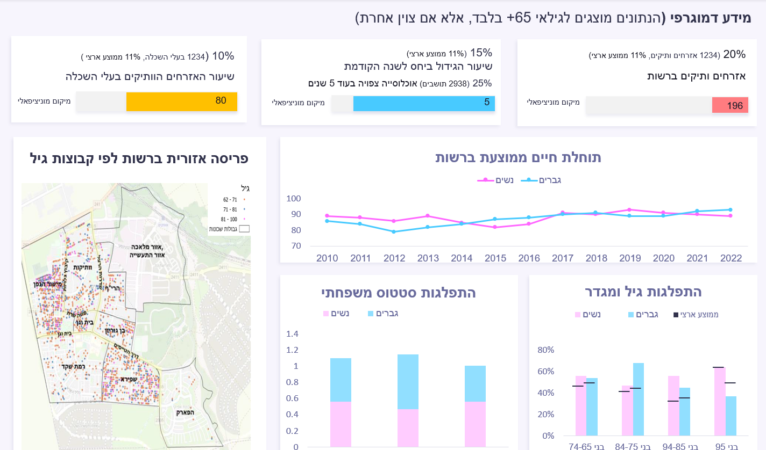


Slide 37
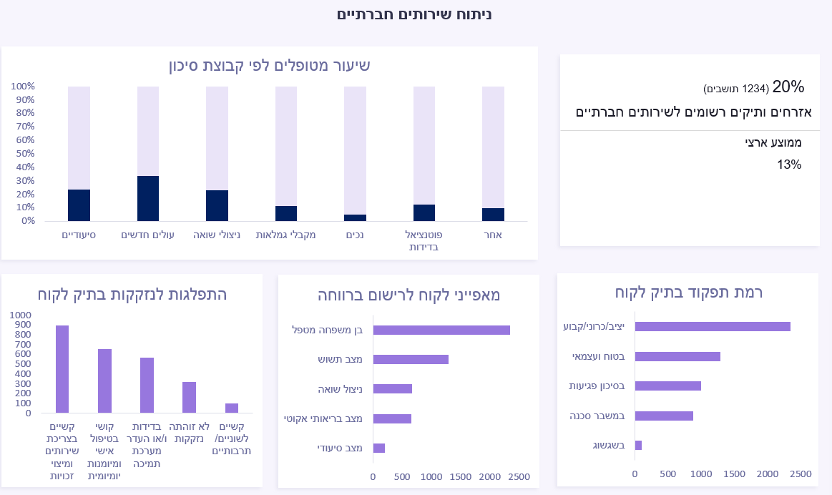
מסך לדוגמא:
שירותים חברתיים וקבוצות בסיכון

Slide 38
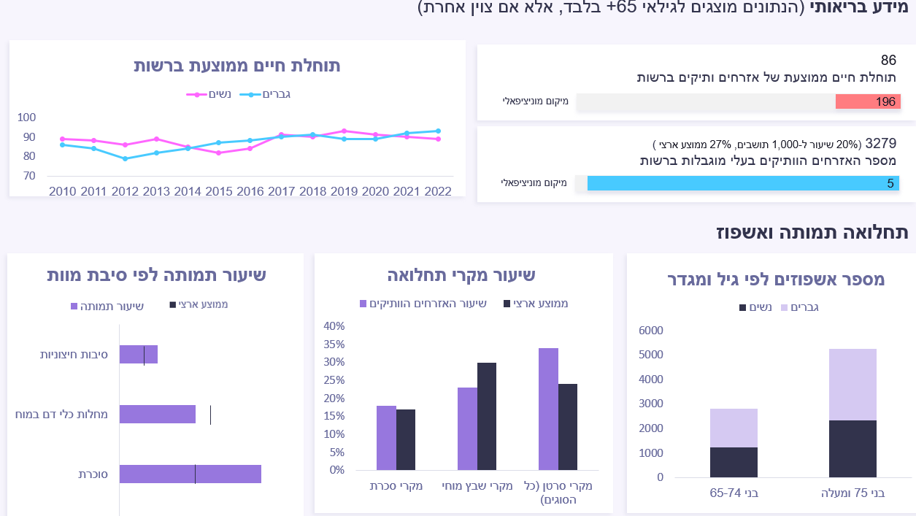
מסך לדוגמא: מידע בריאותי

Slide 39




מקרה בוחן - בנקאות פתוחה
הערכים הנוצרים:
כניסה של שירותי פינטק לשוק
שיפור התחרות במגוון תחומים פיננסיים
התאמה של השירותים ושיפור חווית הלקוח
עידוד חדשנות במערכת הבנקאית והפיננסית
נק' הפתיחה: המידע הפיננסי על לקוח, נמצא בשליטת בנקים וגופים פיננסים גדולים ומייצר להם יתרונות תחרותיים משמעותיים החוסמים את השוק
הרפורמה: חוק ותשתית המחייבים ומאפשרים לבנקים וגופים פיננסים אחרים לחשוף מידע פיננסי של לקוחות (באישורם) לשחקני צד שלישי, ולמעשה מעביר את המידע לבעלות הלקוח
בנקאות פתוחה הובילה לחיבורים והנגשה של מוצרים חדשניים ללקוחות הבנקים, דיסקונט כדוגמא:
היישום – מהלכים מרכזיים:
בניית מסגרת משפטית ורגולטורית
גיבוש תקן וסטנדרט להחלפת נתונים (הסטנדרט הבינלאומי NextGenPSD2)
פיתוח ממשקים טכנולוגיים בין הגופים
תהליך משתף ומעמיק עם כלל בעלי העניין

Slide 40




זמן עתיד- כיצד מהלך הדיגיטל יכול לסייע לפנינה ובכלל:
איתור ומיצוי זכויות פרואקטיבי AGI התבססות על אירועים ונתונים מספקי שירות המאפשרים לבינה מלאכותית לזהות פוטנציאל זכאות לשירותים, כולל הגשת מסמכים וליווי בתהליכי הבחינה מול הגופים
סל מותאם אישית AGI
קבלת מידע למרקטפלייס והתאמה אישית של שירותים על בסיס מספר צירים: מיקום, מצב ופרופיל אישי ותפקודי, העדפות אישיות, שירותים שצטרכו בעבר, ביקורות, תוצאות ועוד
מודלים לאיתור מצוקות וקבוצות סיכון
זיהוי קבוצות הנמצאות בסיכון, זיהוי סיכונים ומצוקות (צמ"מ דאטה) והפנייה לרשתות תמיכה רלוונטיות
עוזר וירטואלי אישי AGI מבוסס על מערכות בינה מלאכותית, שמסייעת לאזרח הוותיק ומשפחתו במענה לצרכיהם ובנגישות לשירותים ובזכויות
Notes:
עקרון להסתכל על אתגרים הזקנה מול מגמות הטכנולוגיה ולחבר כמענה מותאם לצרכים

Slide 41
תמונת עתיד
כיצד מהלך הדיגיטל יאפשר לפנינה ולנו הזדקנות מטיבה:
סל מותאם אישית
איתור ומיצוי זכויות פרו-אקטיבי
• שירותי בריאות ורווחה מותאמים אישית
• אפשרויות לפעילויות פנאי והעשרה
• שירותי תמיכה נפשית וחברתית
• סריקה ועדכון אוטומטי של זכאויות חדשות
• הודעות יזומות על שינויים בזכאויות
• סיוע בהגשת בקשות למימוש זכויות
נכנסת לפורטל הזקנה הלאומית
להבין טוב יותר כיצד להתמודד עם הסכרת ולחץ דם גבוה שעימם מתמודדת
פורומים ומרחבי שיתוף עם אזרחים ותיקים עם סכרת ולחץ דם
גישה למידע מקיף על שירותים ותוכניות רלוונטיות.
המלצות אישיות להתנהלות בריאה
תוכנית תזונה מותאמת אישית
תוכנית פעילות גופנית מותאמת ליכולותיה
תזכורות לבדיקות רפואיות תקופתיות
מודל פנינה להזדקנות מיטבית
וואצאפ הזמנה מחברה לסיבוב בעיר
עוזר אישי וירטואלי AGI
המלצה על תזונה בריאה והזמנה של המזון בסופר
סיוע בניהול תקציב והוצאות
מעקב אחר לוח זמנים ותזכורות חשובות
בזמן ובמקום שמתאים לפנינה:
עדכונים על פעילויות קהילתיות מתאימות
הצעות לטיולים ומסלולים נגישים בסביבה
קישור לקבוצות תמיכה וחברה מקומיות
Notes:
אנו בונים יחד מערכת הפעלה חדשה לזקנה- )לספר את פנינה מול הפתרונות)- פנינה מקבלת סל אישי, המלצות להתנהלות בריאה, וואץאפ מחברה שרוצה לצאת איתה לסיבוב בעיר, מיצוי זכויות פרואקטיבי על אוטומט, נכנסת לפורטל כדי להבין יותר את המחלה ואיך מומלץ להתמודד, העוזר האישי הוירטואלי ממליץ על תזונה ועושה הזמנה לצרכיה- ממש מודל פנינה להזדקנות מיטבית.
המלצות אישיות להתנהלות בריאה וחכמה: • תוכנית תזונה מותאמת אישית • תוכנית פעילות גופנית מותאמת ליכולות • תזכורות לבדיקות רפואיות תקופתיות סל אישי מותאם: • שירותי בריאות ורווחה מותאמים אישית • אפשרויות לפעילויות פנאי והעשרה • שירותי תמיכה נפשית וחברתית וואטסאפ חכמה מחוברת לסיבוב בעיר: • עדכונים על פעילויות קהילתיות מתאימות • הצעות לטיולים ומסלולים נגישים בסביבה • קישור לקבוצות תמיכה וחברה מקומיות עוזר אישי וירטואלי AGI: • מעקב אחר לוח זמנים ותזכורות חשובות • סיוע בניהול תקציב והוצאות • מתן מידע מותאם אישית על זכויות ושירותים נכנסת לפורטל הזקנה הלאומי: • גישה למידע מקיף על שירותים ותוכניות • אפשרות להגשת בקשות ומילוי טפסים באופן מקוון • פורומים ומרחבי שיתוף עם אזרחים ותיקים אחרים איתור ומיצוי זכויות פרו-אקטיבי: • סריקה אוטומטית של זכאויות חדשות • הודעות יזומות על שינויים בזכאויות • סיוע בהגשת בקשות למימוש זכויות

Slide 42


סל מותאם אישית
המטרה היא להנגיש את
ממשלה
השירות הנכון
לאדם הנכון
בזמן הנכון
האזרח הוותיק במרכז
ספקי
השירותים
רשויות מקומיות
דאטה וטכנולוגיה
Notes:
דרך שלושה צירי מפתח

Slide 43
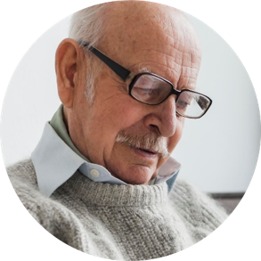
רמה 3
17 שעות
המצב והשיטה היום
סל מותאם אישית
הסל הקיים:
1252 ₪- גמלה בכסף
11 שעות מטפלת שבועיות הכוללות:
סיוע בניידות בבית ומחוץ לבית
סיוע בבישול והגשת מזון
סיוע באחזקת הבית וניקיון
שמירה על סביבה בטוחה
השגחה או עזרה חלקית ברחצה והלבשה
ליווי לשירותים
מנחם, בן 81, נ+1. אבחנות רפואיות:
* סוכרת מטופל באינסולין
* יתר לחץ דם
* אוסטאוטריטיס– דלקת מפרקים ניוונית
* אי שליטה על סוגרים ודחיפות במתן שתן
* נפילות חוזרות
* אי יציבות בהליכה
מנחם במקצועו מהנדס מכונות, בעל יכולות ביצועיות, חובב מוזיקה מושבע, אוסף מכוניות עתיקות, עם מערכת משפחתית תומכת. בשנים האחרונות, מאז שהחל ליפול ממעט לצאת מביתו.

Slide 44
ההזדמנות לשינוי
פרופיל וסל
תפקוד אישי מותאם
הסל החדש: מותאם, מתמרץ ודוחק תלות:
סל מותאם אישית
1000 ₪ גמלה בכסף ולצריכת שירותים מותאמים אישית (5 ש)
8 שעות מטפלת שבועיות הכוללות:
סיוע בניידות בבית ומחוץ לבית
סיוע בבישול והגשת מזון
סיוע באחזקת הבית ושמירה על סביבה בטוחה
השגחה או עזרה חלקית ברחצה והלבשה
ליווי לשירותים
2 ש' צבוע + 2 ש' בבחירה (1,118 ₪) לקהילה ולרכישת שירותים ומוצרים מותאמים לפרופיל האישי כגון:
1. קהילה מקדמת שייכות, בריאות וחוסן (פעילות, קשר, תיקונים, תיווך וסיוע)- 209 ₪
2. קורס מוזיקה מקוון בקתדרה למוזיקה – 350 ₪
(מאפשר עיסוק קוגניטיבי בתחום העניין, לצד התחשבות בקשיים המוטוריים והקשביים)
3. שיעורי דמיון מודרך ומדיטציה במתנ"ס - 250 ₪
(מהווה כלי מסייע בניהול כאבים, בעיות שינה, מטפלת מסיעה ומלווה, מתנ"ס מונגש)
4. בריכה והידרותרפיה – 250 ₪
(מתייחס לכלל הקשיים, דגש על נוקשות בתנועתיות, סביבת המים, וההחזקה, נותנת מענה לחשש מנפילות)
5. רכישת מכשיר שמיעה מסובסד-300 ₪ (קריטי במניעת הדרדרות ותפקוד)
6. התנדבות דו חודשית בבית הספר "אורט" מגמת מכונאות בסיוע לתלמידים
סה"כ 1409 ₪ מתוכם 1,118 ₪ במימון מדינה
מנחם, בן 81, נ+1. פרופיל תפקודי:
* עייפות, ירידה ברמות האנרגיה
* בעיות שינה
* קשיים בקשב וזיכרון
רגישות לכאב
בעיות שמיעה
* שליטה חלקית על מתן שתן
* הליכה לא יציבה ונטייה לנפילות
* נוקשות וכאב בתנועתיות ברכיים
מנחם במקצועו מהנדס מכונות, בעל יכולות ביצועיות, חובב מוזיקה מושבע, אוסף מכוניות עתיקות, בעל מערכת משפחתית תומכת. בשנים האחרונות, מאז שהחל נופל ממעט לצאת מביתו.
Notes:
יש כבר פלטפורמה דיגיטלית שעובדת שעושה התאמה אישית על בסיס תפקוד באמצעות AI

Slide 45

מהלך הדיגיטל להזדקנות מיטבית
בונים יחד את המחר של כולנו
הטכנולוגיה נותנת לנו הזדמנות היסטורית לעצב מחדש את הזקנה, ישראל מעצמה טכנולוגית, אין סיבה שלא נוביל יחד את המסע להזדקנות מיטבית.
תודה רבה
לשותפים
למסע!

Slide 46
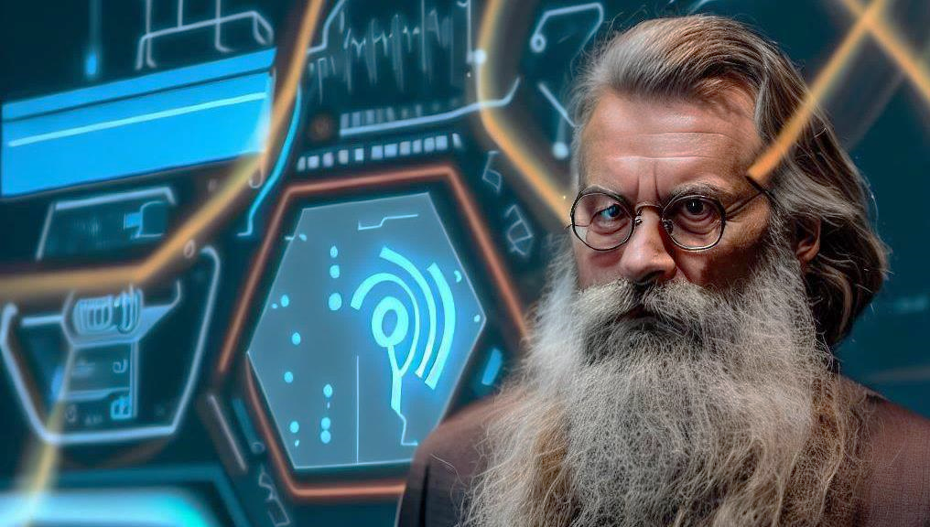
מהלך הדיגיטל להזדקנות מיטבית
בונים יחד את המחר של כולנו
360 עד 120
תודה רבה!

